Slide 1
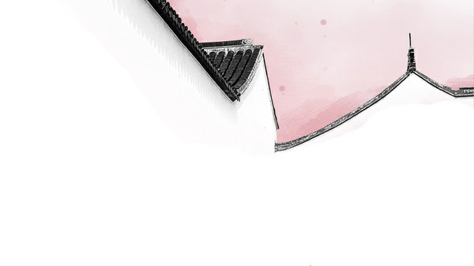


沁园春·长沙
毛泽东 1925
2019.09.02

Slide 2


高考语文题目考察哪些能力
1、论述类文本 对文章逻辑、句意、中心的理解。
2、实用类文本 概括、查找、陈述信息。
3、文学类文本 对文学手法、情感、语言的鉴赏与分析。
4、文言文 古诗文 对句意、内容的掌握。古代文化常识的积累。
5、选择词语 辨别词义。
6、 衔接 理解前后句意 段落中心 逻辑关系。
7、语病 语法、文法、语感、词汇运用。
8、填语句 理解前后文与词句意，语言运用。
9、作文 语言、思想、阅读经验的积累和运用。

Slide 3
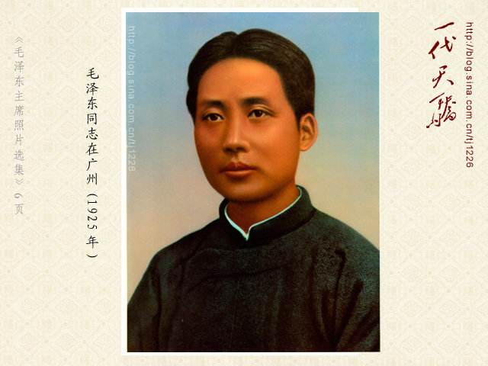
其人其时
[1925年的毛泽东]
1925的中国革命：五卅运动和省港大罢工相继爆发，进入群众革命高潮。国共合作统一战线确立。
1925年的毛泽东：直接领导了湖南的农民运动，去广州主持农民运动讲习所时在长沙停留，重游橘子洲。
诵读时将自己想象为这样一个青年革命者：大好年华，革命事业前景光明，伫立于橘子洲头，望着湘江水奔流不息……

Slide 4
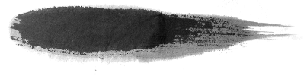
字词音读与拼写
百舸 怅寥廓 竞自由 峥嵘 挥斥方遒 万户侯 浪遏
积累词语
峥嵘岁月
鹰击长空
风华正茂
指点江山
激扬
万户侯
挥斥方遒

Slide 5
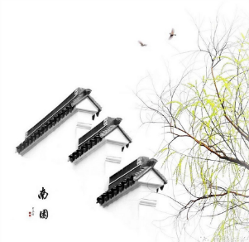
意象——情与物
意象：融注了作者主观情丝的客观物象。是作者主观感情与客观物象的融合。
情景交融，融情于景
万山
层林
漫江
百舸
雄鹰
游鱼
万类霜天竞自由（？）
远近、动静、俯仰、点面
看
怅：由湘江秋景图转向抒怀

Slide 6
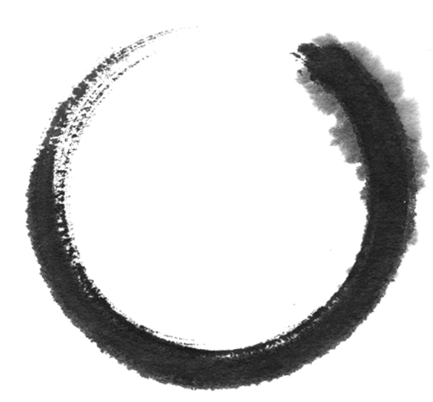
写景之道
情景交融
多角度描写
语言表现力
霜：尽染、红遍
百舸争流：奋勇争先
鹰与鱼：驰骋
群山：远眺 静态
江中：近观 动态
鹰：仰视 动态
鱼：俯瞰 动态
静穆深秋中的生机
染：
争：
击：
翔：
炼字

Slide 7
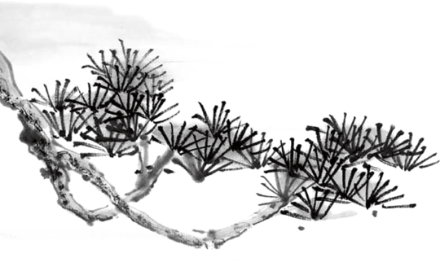
少年心事当拏云
承上启下
峥嵘岁月
战斗精神
中流击水
回答“谁主沉浮”
围绕“同学少年”表达了怎样的思想情怀？

Slide 8
全文总结
对长沙秋景的描绘
革命青年对国家命运的感慨和以天下为己任，立志改造旧社会的斗争精神和壮志豪情
对青年时代革命斗争生活的回忆

Slide 9
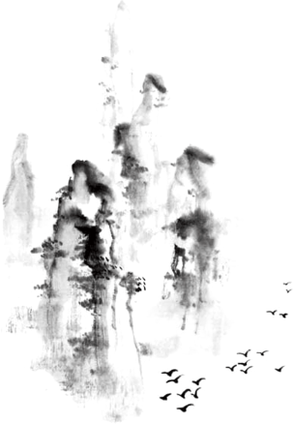
拓展阅读
所以现在的中国，社会上毫无改革，学术上没有发明，美术上也没有创作；至于多人继续的研究，前仆后继的探险，那更不必提了。国人的事业，大抵是专谋时式的成功的经营，以及对于一切的冷笑。
但冷笑的人，虽然反对改革，却又未必有保守的能力：即如文字一面，白话固然看不上眼，古文也不甚提得起笔。照他的学说，本该去“数麻石片”了；他却又不然，只是莫名其妙的冷笑。
中国的人，大抵在如此空气里成功，在如此空气里萎缩腐败，以至老死。
所以我时常害怕，愿中国青年都摆脱冷气，只是向上走，不必听自暴自弃者流的话。能做事的做事，能发声的发声。有一分热，发一分光，就令萤火一般，也可以在黑暗里发一点光，不必等候炬火。
此后如竟没有炬火：我便是唯一的光。倘若有了炬火，出了太阳，我们自然心悦诚服的消失。不但毫无不平，而且还要随喜赞美这炬火或太阳；因为他照了人类，连我都在内。
1919年1月15日
《新青年》第六卷第一号 唐俟

Slide 10
APP推荐
片段积累：作文纸条、一个、萝卜书摘
书籍阅读：藏书馆、网易蜗牛读书、观止
素材积累：好奇心日报、鹅说
典籍、诗词：西窗烛、国学大师网

Slide 11

高考题型
炼字
何为炼字：
诗词中较为传神、出彩的用字。常常是能够表露诗歌情感和体现诗歌语言艺术的地方。
类型：
动词、形容词、数词、虚词、拟声词等。（名词）
如何考察？
简要分析、哪个字更好、赏析该字、有什么作用？

Slide 12
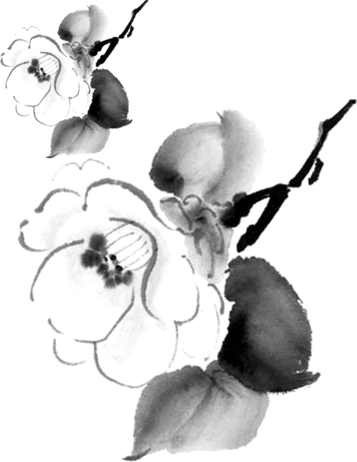
(2017·山东卷)阅读下面这首诗,完成下题。
早上五盘岭
岑参
平旦驱驷马,旷然出五盘。
江回两崖斗,日隐群峰攒。
苍翠烟景曙,森沉云树寒。
松疏露孤驿,花密藏回滩。
栈道溪雨滑,畲田原草干。
此行为知己,不觉蜀道难。
【注】①唐代宗大历元年(766)春,岑参作为僚属随剑南西川节度使杜鸿渐入蜀平乱,途经五盘岭时作。五盘岭:秦、蜀交界处峻岭,其山道曲折盘旋,故名。②出五盘:攀越五盘山道登上山巅。
“江回两崖斗,日隐群峰攒”中的“斗”“攒”两字,生动传神,所写景物特征鲜明,请作简要分析。

Slide 13


思路与做题步骤
语文客观题：写序号，分点，多写，少重复！！！！！！
释意义，解释、诠释该字在诗词中的意思。
明手法，点明该字所运用的表达技巧，如比喻、拟人、夸张、对比等；或该字是从哪个角度（视觉、触觉），巧用了什么词（动词、形容词）来描写相关对象的。
描景象，将该字放入原句中，展开联想，用自己的话翻译这句话，或翻译这个字所描绘的景象、场景。
点作用。最后写这个字写出了什么特点，烘托了什么意境，表达了诗人什么情感，对诗歌内容或情感、结构有什么作用。

Slide 14
1、“斗”是搏斗的意思
2、巧用了动词将山崖拟物化了
3、两岸的山崖岩石如同野兽搏斗一般
4、写出了江崖的陡峭、峥嵘。
1、“攒”是堆积、聚攒的意思
2、巧用动词描写山峰的形态
3、日色暮霭，群峰连绵，仿佛攒聚在一起
4、写出了山峰数量众多，峰峦叠嶂、重叠拥挤的样子
两个字运用动词，化静为动，将山峰的陡峭和重叠之势表现得更为生动。
1、“斗”字描写两岸崖石耸峙欲错，犹如两兽相斗，凸显了江崖陡峭、峥嵘之势。
2、“攒”字，描写群峰相连，层次莫辨，仿佛聚在一起，刻画了峰峦密集、重叠之态。

Slide 15
（2015广东高考）早过大通驿①
查慎行
夙雾才醒后，朝阳未吐间。翠烟遥辨市，红树忽移湾。
风软一江水，云清九子山。画家浓淡意，斟酌在荆关②。
【注】①大通驿：在安徽铜陵，大通河由此入长江，作者乘船途经此地。
②荆关：五代后梁画家荆浩、关仝，二人擅长山水画。
第三联的“软”字在艺术表现上很有特色，请作赏析。（4分）

Slide 16
1.“软”是柔软、软化的意思。
2“软”字形容词用作动词，将早晨的风人格化。
3温软的风吹拂了江水，也柔软了江水。
4展现了一幅风吹波澜、风和水暖的清晨美景。生动形象，富有艺术感染力。

Slide 17
（2016天津卷）
登裴秀才迪小台
【唐】王维
端居不出户,满目望云山。
落日鸟边下,秋原人外闲。
遥知远林际,不见此檐间。
好客多乘月,应门莫上关。
(选自《全唐诗》
“满目望云山”句中“望”字一作“空”,你认为这两个字用哪个更好?请说明理由

Slide 18

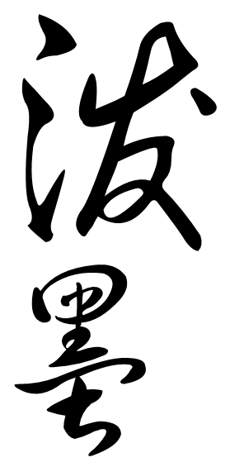
筑于形 贵于心
印

